Slide 1
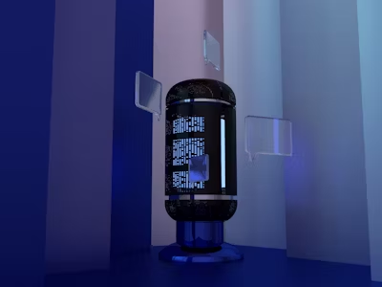
Model Introduction to Improve
the Coplanarity Prediction
Capability of New Semiconductor Products
半導體新產品平面度預測能力提升 之模型導入
指導教授
施明昌 博士、吳東穎 博士
學 生
陳筠霈
Notes:
各位教授、評審好
我是今天的報告者陳筠霈，我的碩士論文題目為半導體新產品平面度預測能力提升之模型導入
如何導入機器學習技術，以數據驅動方式提升預測準確性

Slide 2
Contents
1. 研究動機
2. 製程概述與平面度定義
3. 研究架構
4. 基礎理論
5. 文獻回顧
6. 模型設計
7. 實驗結果
8. 結論與未來展望
Notes:
今日報告的內容章節分為八個部分
一至三為面臨的問題挑戰以及研究目的
四至五張為理論與文獻
再來就是模型的架構、驗證、分析，以及做最後結論

Slide 3
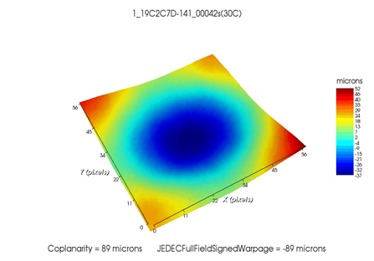
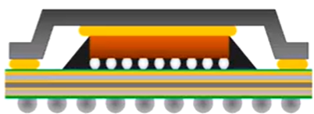
研究動機
廠內產品在後段封裝過程中，晶片與基板不同材料之間的 CTE Mismatch、參數組合的差異，加上含膠的限制，
為了釋放溫度所產生的內部應力，常藉由形狀改變來釋放這些內力，導致產品 Coplanarity fail，進而影響後續上板成功率、出貨時間。
ICOS
Underfill
填膠
Heat Sink
散熱片
Ball Mount
植球
Coplanarity
平面度不良
進而 影響 後續上板成功率、出貨時間。
符合 預測準確率 僅 11%
<15um
Notes:
研究動機
在半導體後段封裝過程中，外界溫度變化，會產生熱漲冷縮的現象，與熱膨脹係數密切相關
晶片與基板之間因多種因素，常藉由形狀改變來釋放這些內力，導致產品產生 Coplanarity fail，進而影響後續上板成功率和出貨時間
而製程重工每年就佔了所有的 6.8%，易導致後續嚴重的 yield loss
現行符合客戶，預測誤差值規格需小於 15um，然而使用傳統方式，多次預測的結果仍有過大誤差可能，在非指定產品 NPI 導入時僅有 11% 符合規格
本研究探討，如何運用模型的導入來提高準確率，達到符合的規格，為製程減少成本及時間，提供可靠性的預測結果

Slide 4
製程概述與平面度定義
晶圓表面製作元件結構
氧化
光刻
蝕刻
薄膜沉積
離子植入
前段
金屬互連與訊號通路的建立
沉積
蝕刻
填充
研磨
再分佈層
保護層覆蓋
中後段
電性連接與保護
測試
Notes:
製程概述與平面度定義
製程概述
半導體製程是將基礎材料轉換為具有特定功能的電子元件過程，整體流程可分為前段製程、後段製程與封裝測試等階段
首先是晶圓的準備，晶圓表面製作元件結構，通常會進行多次迭代，以實現最終的設計要求
到中後段製程，則負責金屬互連與訊號通路的建立，最終進入封裝階段完成電性連接與保護
隨著半導體技術的進步，微型化和高密度集成電路，每一製程步驟的精度要求變得越來越高，這樣的變化對平面度控制，有了更高的挑戰

Slide 5
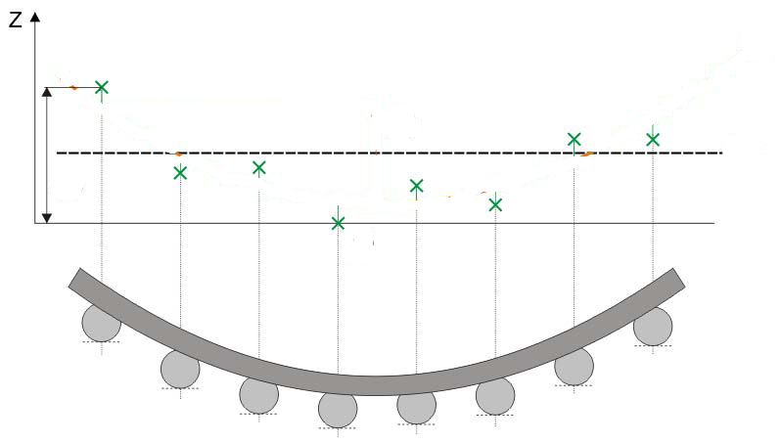
製程概述與平面度定義
金屬互連與訊號通路的建立
沉積
蝕刻
填充
研磨
再分佈層
保護層覆蓋
中後段
Notes:
平面度
平面度是指半導體製程中，晶片或封裝元件表面與理想平面之間的偏差，通常以表面高度差來衡量
錫球 solder ball 的高度一致性，即成為評估平面度的主要依據

Slide 6
製程概述與平面度定義
金屬互連與訊號通路的建立
沉積
蝕刻
填充
研磨
再分佈層
保護層覆蓋
LMS plane
中後段
Global plane
Notes:
Solder ball 底部位置作為量測對象，並透過建立參考平面進行分析
其中 LMS plane 是通過所有 Solder ball 底部，擬合出來的最佳趨勢面，代表整體排列的平均平面
再將該 LMS plane 向下平移至最低 Solder ball 底部對齊，形成 Global plane，作為量測基準

Slide 7
製程概述與平面度定義
Highest ball
金屬互連與訊號通路的建立
沉積
蝕刻
填充
研磨
再分佈層
保護層覆蓋
LMS plane
中後段
Lowest ball
Global plane
Notes:
Highest solder ball 與 Global plane 的偏差就是 Coplanarity

Slide 8
製程概述與平面度定義
Cause
CTE mismatch of materials
Cold solder joints
Uneven stress distribution
False joints
Variations pressure
Electrical open circuits
金屬互連與訊號通路的建立
Non-uniform layer thickness
Soldering failures
沉積
蝕刻
填充
研磨
再分佈層
保護層覆蓋
Imbalanced etching depth
Product returns
中後段
poor solder contact
Prediction method
產品結構 / 材料特徵 / 參數設定
人工經驗
LAB 預測
DoE 實驗結果
關鍵因子數據
Notes:
這種偏差可能來自於多種原因，材料熱膨脹係數不匹配、應力分布不均及壓力變異，使錫球高度產生落差，進而造成焊接點接觸不良
若平面度超出規格，可能導致冷焊、虛焊或電性開路等問題，最終導致焊接失效及產品退貨，對產品品質與客戶滿意度造成嚴重影響
傳統的平面度預測方法，主要依賴過往人工經驗與實驗室測試來進行預測，根據結構、材料和製程參數因子做預測方法的基礎分析
簡單製程或已知條件下，人工經驗可在傳統預測方法中扮演著關鍵角色，當製程條件較為相似時，過往的經驗可以幫助工程師快速估算
然而，當出現新產品的設計、材料或製程條件發生變化時，僅依賴人工經驗常常無法提供精確的預測

Slide 9
研究架構
單顆產品平面度
研讀並摘要
NPI 平面度
特徵因子
模型導入之研究
相關文獻及理論
預測現況剖析
訂定
結論
結果
模型設計
研究
探討
分析與驗證
執行
方法
Notes:
接下來為本研究的研究架構說明，本研究共分為數個階段，從問題定義到模型導入與驗證
首先是針對此研究研讀並摘要相關文獻及理論，作為後續方法設計的基礎
接著進行 NPI 平面度預測現況分析，確認其關鍵因素
第三階段是特徵因子的訂定，篩選出影響平面度的因素作為模型輸入變數
接下來進入研究方法設計，規劃整體的實驗步驟與模型建構方式
再來是模型設計與執行階段，並以固定的資料切分方式進行模型評估與驗證
最後進入研究結論與討論，總結本研究的實證成果與應用價值

Slide 10
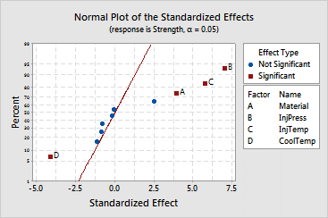
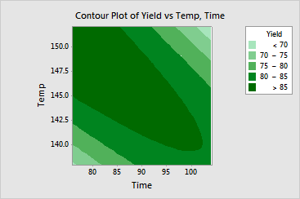
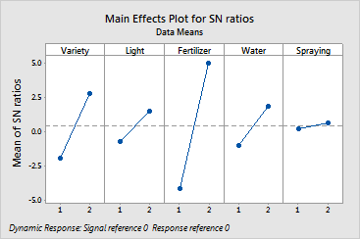
基礎理論
實驗設計方法的應用與挑戰
(Design of Experiments, DoE)
Describe
Identify a dozen or more factors that might affect the response
Design
Compute design for maximum information from runs
Collect
In order to set factors
Measure response for each run
Fit
Compute best fit of mathematical model to data from test run
Predict
Use model to find best factor
Settings for on target responses and minimum variability
Notes:
基礎理論
隨著半導體製程的複雜性增加，傳統人工方法的預測誤差逐漸變得更加顯著，特別是在實際生產中，這些傳統方法無法快速且準確，應對多變的製程環境
因此，對這些方法進行改進，已成為提升平面度，預測精度的關鍵挑戰
在此背景下，實驗設計方法被引入，為探索製程參數如何影響平面度提供了更系統化的方式，並且能進一步優化製程，提高預測準確性
整體理念，是通過系統性的變化製程參數，如溫度、壓力、材料種類等，來觀察這些變數對平面度的影響
DoE 的核心優勢在於它能夠通過少量的實驗設計來獲得多維度的數據，從而確定各個製程變數對平面度的貢獻程度，進一步優化製程參數

Slide 11

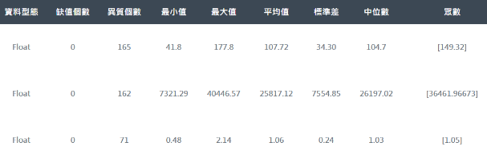
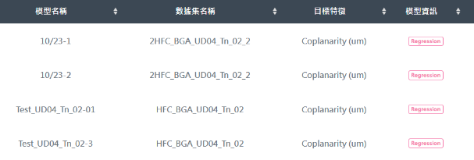
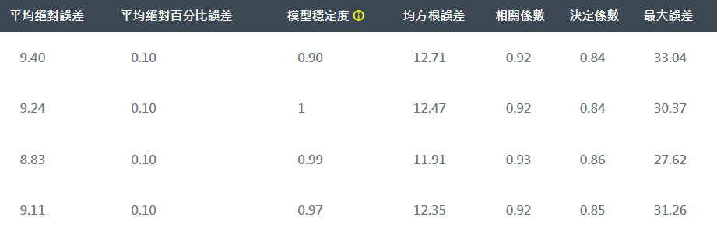
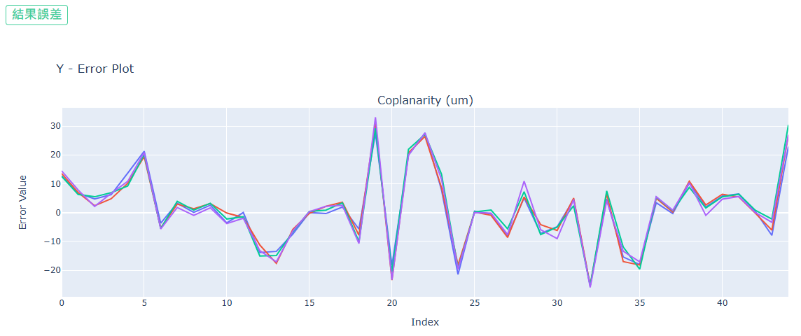
基礎理論
Prediction method
產品結構 / 材料特徵 / 參數設定
人工經驗
LAB 預測
多次預測的結果仍有過大誤差可能
複雜性
多樣化
誤差值
精準度
總成本
總時間
DoE 實驗結果
關鍵因子數據
材料採購等待平均時間 : 3 month
待 DoE 平均時間 : 1 month
花費成本 : 依工程師經驗選擇材料
高度非線性或多重交互作用的情況處理能力有限
Improve in AI
生產效率、品質檢測、設計效率、預測模擬
選定因子
訓練及驗證資料集
模型建立
實驗分析驗證
Notes:
儘管 DoE 能夠提供更精確的預測，並幫助工程師更好地理解製程參數與平面度之間的關聯，但它也有其局限性
首先，DoE 本身對時間和成本的要求較高，尤其是在面對多變數的情況下，實驗組合數量將顯著增加，這將消耗大量的時間、材料和人工成本
以現今估算出的成本，待 DoE 實驗結果出來，平均等待時間為一個月，材料採購的等待時間平均為三個月，而花費的材料成本又得依工程師經驗去選擇
若透過 AI 模型的導入，降低預測誤差值，提高準確率，為本研究目標，並縮減因子範圍，進而減少額外產生的成本及等待實驗結果時間，實現更高的成本效益

Slide 12

基礎理論
AI 與半導體
生產
效率
缺陷
漏檢率
提高約 20% 至 30%
降至不到 0.5%
人工智慧
半導體產業
設計
周期
預測
成本
縮短 20% 至 30%
降低 10% 至 15%
Notes:
隨著AI技術的發展，半導體產業迎來了顯著的變革，AI在提升製程效率、品質控制、設計創新和預測模擬等方面，發揮了重要作用
在預測模擬成本控制方面，展示出顯著效果，據報告顯示，AI 能將生產成本降低 10% 至 15%
這主要來自於 AI 技術通過學習和分析製程數據，導入的自動參數優化，從而降低生產中斷的風險

Slide 13
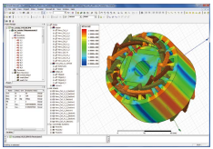
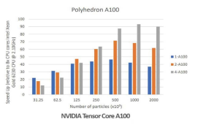
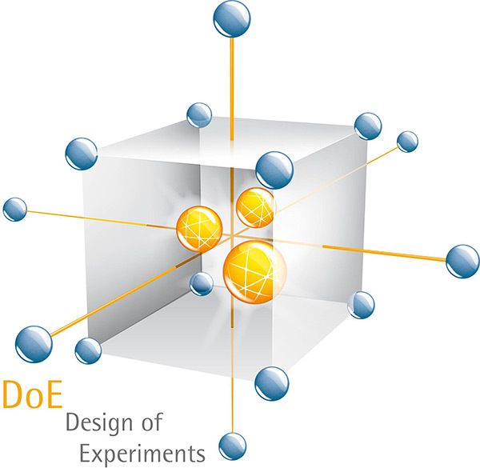
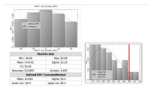
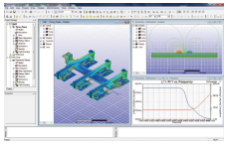

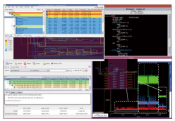
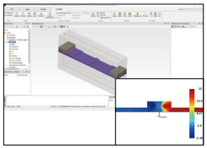

文獻回顧
ANSYS / DoE / Machine learning
【21】Kahtan A Mohammed. "Synergizing ANSYS Simulations and Machine Learning for Transient Thermal Analysis in Aluminium Alloys. " March 2024 E3S Web of Conferences 507:01058
Notes:
但許多，於工程模擬軟體和技術的研發，都專於特定領域，例如，ANSYS 可配合 DoE 或是機器學習進行製程模擬分析，並有效節省時間與成本
然而隨著製程技術的快速演進，產品結構與封裝材料日益多樣化，這也使得，傳統物理模型在某些特殊情境下，難以準確捕捉實際現象
進而限制，其在實際場域的應用效益與模型效能評估

Slide 14
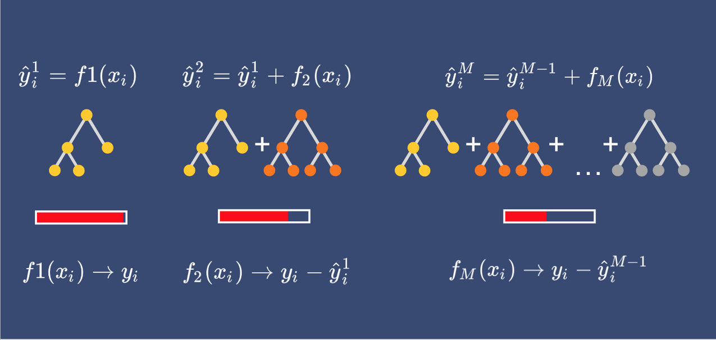
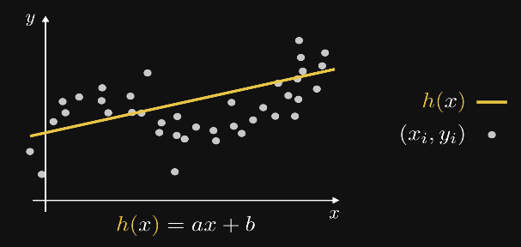
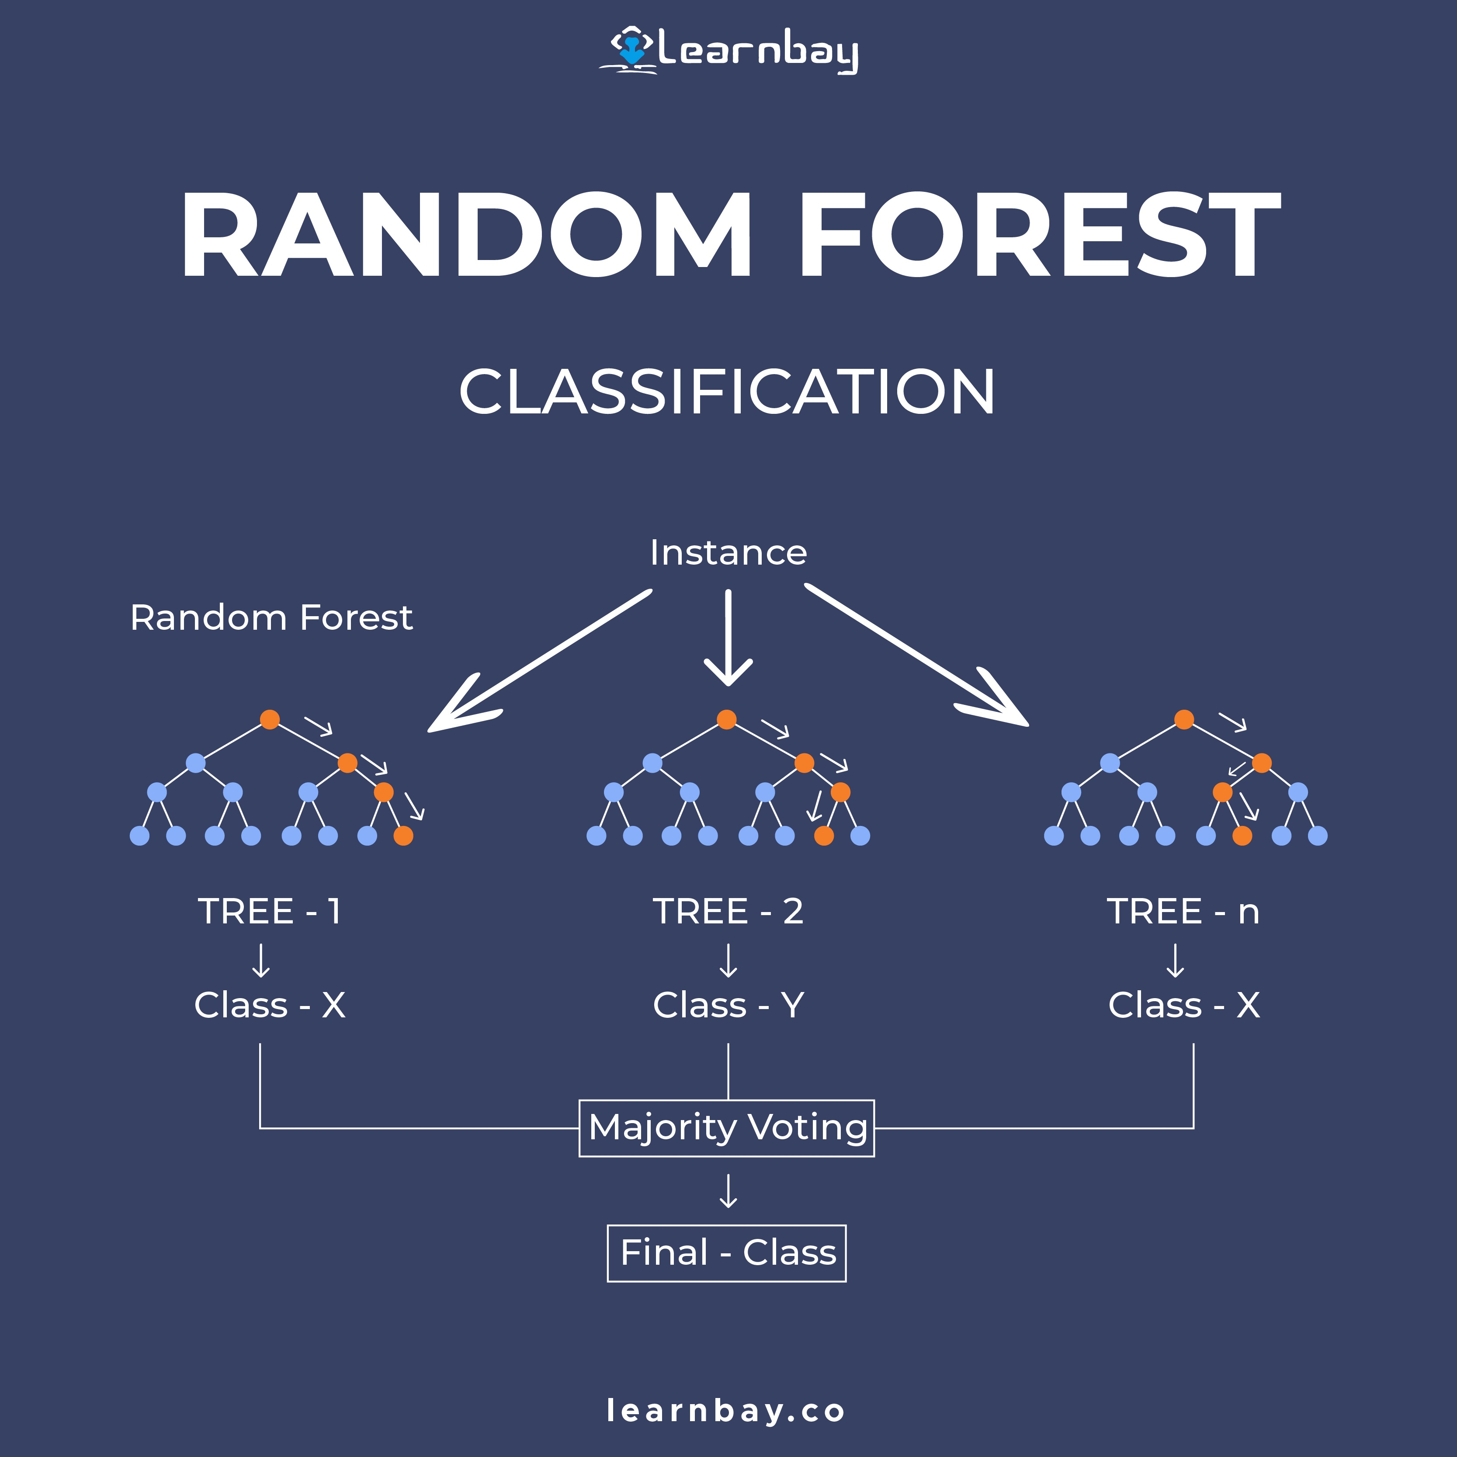
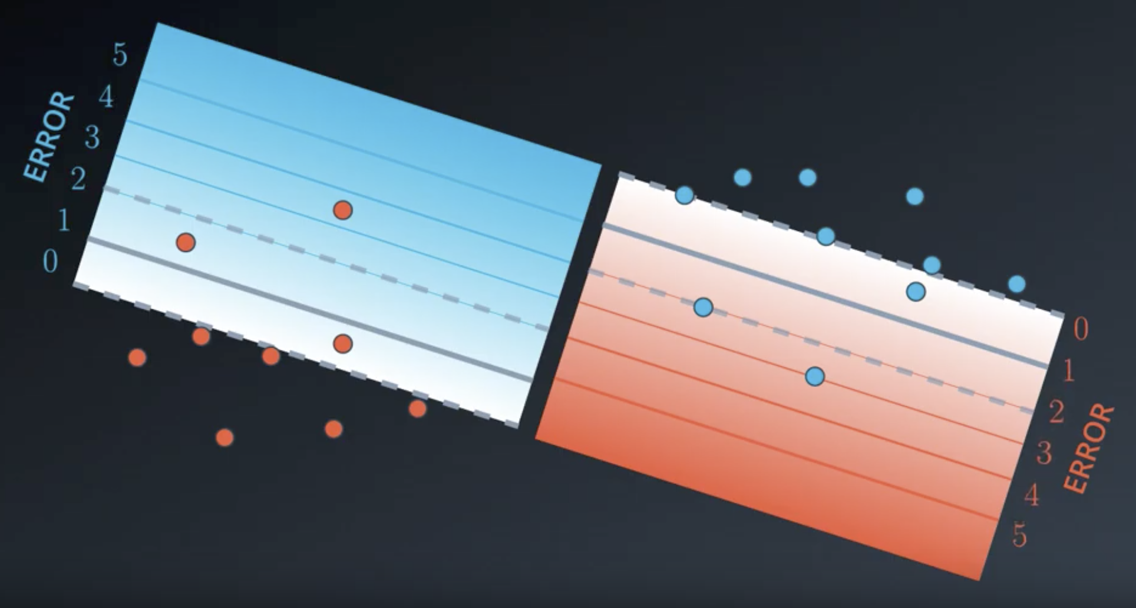
文獻回顧
機器學習Machine Learning
逐步修正
建模能力強
特徵選擇
良好泛化能力
自動變數
防止過擬合
模型簡潔
高維數據
模型殘留的誤差
Gradient Boosting
梯度提升技術
Linear Regression
線性迴歸
L1 正規化將部分不具貢獻參數壓縮
非線性結構與變數交互關係
正規化減少模型對訓練數據依賴
自動學習變數重要性、模型解釋性
去除冗於資訊利於後續解釋
學習率與限制樹深度，降低過擬合
適用製程變數多場景
穩健性
抗過擬合
大量特徵
特徵重要性
分析邊界
高維資料
核函數應用
異常值韌性
降低對個別樣本或噪聲敏感性
最大化間隔，分類泛化能力
隨機選取樣本與特徵訓練子模型
適合小樣本但多特徵場景
應對類別與數值特徵混合資料集
Random Forest
隨機森林
Support Vector Machine
支援向量機
將非線性問題轉線性可分
了解模型依賴的關鍵參數
極端值或雜訊影響有限
【22】Jair Cervantes, Farid García-Lamont, Lisbeth Rodríguez, Asdrubal Lopez-Chau. "A comprehensive survey on support vector machine classification: Applications, challenges and trends." May 2020 Neurocomputing 408(07)
【23】Ernest Yeboah Boateng, Joseph Otoo, Daniel A. Abaye. "Basic Tenets of Classification Algorithms K-Nearest-Neighbor, Support Vector Machine, Random Forest and Neural Network: A Review." Journal of Data Analysis and Information Processing
【30】K. Anupama Francy, Ch. Srinivasa Rao. "A framework for prediction of extrusion responses using machine learning algorithm. " December 2024 International Journal on Interactive Design and Manufacturing (IJIDeM)
Notes:
機器學習作為一種基於數據驅動的預測方法，已廣泛應用於半導體製程中多項模型建置與參數優化
相較於傳統工程模擬技術，機器學習能夠在龐大且複雜的資料中，萃取出隱含的非線性關係，提升預測精度與模型的泛化能力
根據此三篇文獻指出，監督式學習演算法，梯度提升技術、線性回歸、隨機森林、支援向量機
已廣泛應用於預測半導體，透過採用多種演算法，有助於分析弱點與局限
不僅能具備處理各種特徵資料的靈活性，也能在追求預測準確度的同時，兼顧運算資源與效率的平衡
A comprehensive survey on support vector machine classification
Basic Tenets of Classification Algorithms K-Nearest-Neighbor, Support Vector Machine, Random Forest and Neural Network
A framework for prediction of extrusion responses using machine learning algorithm

Slide 15
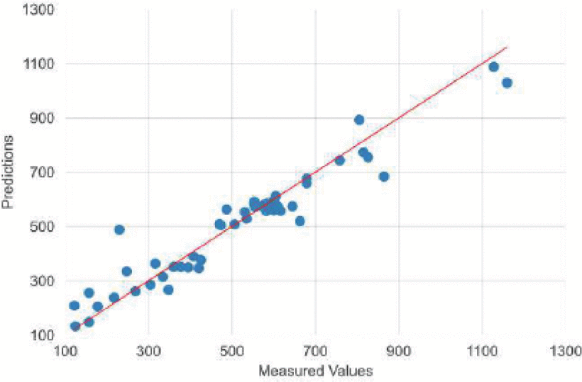
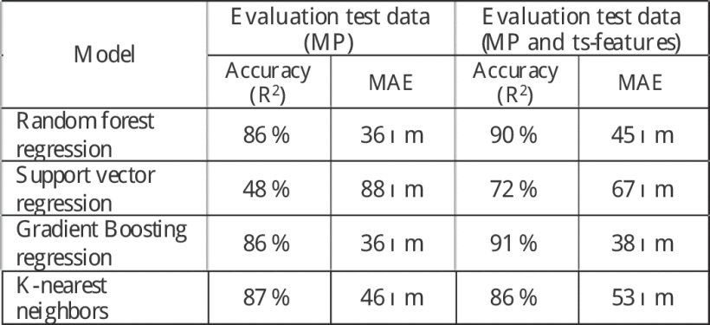
文獻回顧
應用 Random Forest 品質預測製程參數
Random Forest Regression
品質預測與製程參數上的效益
機器學習模型能有效應用這些動態數據
處理多變數之間的非線性關聯
預設超參數
隨機森林
支援向量迴歸
梯度提升
K近鄰回歸
90%
72%
91%
86%
模型未能發揮最佳效能
【29】Corinna Niegisch, Sabine T. Haag, Tanja Braun, Ole Hülck, Martin Schneider-Ramelow. "Application of Machine Learning Methods for Process Optimization in Electronic Packaging Processes." 2023 24th European Microelectronics and Packaging Conference & Exhibition (EMPC). IEEI, 09 February 2024
Notes:
另外 Application of Machine Learning Methods for Process Optimization in Electronic Packaging Processes 此篇描述中
為了讓機器學習模型，能有效應用這些動態數據，進行了變數處理，並皆使用預設超參數，未進行進一步調整
結果說明，Random Forest、Gradient Boosting 在品質預測上具備較高的準確性與穩定性
雖然 Accuracy 分別達到 90% 及 91%，但 MAE 誤差值仍有 45um 及 38um
且在限定資料集的情況下，樣本數不足易導致模型過擬合風險，無法進行超參數的優化，使模型未能發揮最佳效能

Slide 16
模型設計
目的
初始關鍵因子訂定
透過AI模型之導入，降低預測誤差值，提高準確率，為本研究目標，並縮減因子範圍，進而減少額外生成的成本及實驗結果時間，實現更高成本效益。
模型選擇、方法論
指標
符合預測規範準確率 : 從11% 提升至60%
模型訓練
間接
評估分析
RA form 風險等級評估不再只有高風險和低風險兩個層級，根據不同風險情境更準確地識別和應對潛在風險
驗證
Notes:
所以本研究將結合此文獻之優勢，達到以下目標
目的，透過 AI 模型之導入，降低預測誤差值，提高準確率，為本研究目標
達成的 KPI 指標，符合預測規範準確率從 11% 提升至 60%

Slide 17
模型設計
Structure Factor | 名詞解釋 | Format
Die size(X, Y) | 晶片水平和垂直長度 | Numeric
Die thickness | 晶片厚度 | Class
HS thickness | 散熱片厚度 | Numeric
HS ring foot width | 散熱片底座寬度 | Class
PKG size(X, Y) | 封裝水平和垂直長度 | Numeric
PKG thickness | 封裝厚度 | Numeric
SBS thickness | 基板厚度 | Numeric
SBS layers | 基板層數 | Numeric
SBS core type | 基板核心層類型 | Class
SBS core thickness | 基板核心層厚度 | Numeric
SBS Cu thickness | 基板銅箔厚度 | Numeric
Hypotenuse | 斜邊 | Numeric
Area ratio (Die/SBS) | 面積比 | Numeric
Volume ratio (Die/SBS) | 體積比 | Numeric
初始關鍵因子訂定
Device 資料集
模型選擇、方法論
產品結構大小分類蒐集
模型訓練
PKG size | Total
30x30mm~50x50mm | 202
50x50mm~70x70mm | 121
 | 323
Material Factor | 名詞解釋 | Format
Adhesive type | 黏膠類型 | Class
HS type | 散熱片類型 | Class
SBS core type | 基板核心材料類型 | Class
UF type | 底部填充劑類型 | Class
評估分析
驗證
Process Parameters | 名詞解釋 | Format
BM reflow | 焊膏回流焊接 | Class
HS cure Temp. | 散熱片固化溫度 | Class
Snap cure(Y/N) | 是否經熱壓合(快速固化) | Class
Snap cure Temp. | 熱壓合(快速固化)溫度 | Numeric
Snap cure Force | 熱壓合(快速固化)力量 | Numeric
UF cure Temp. | 底部填充劑固化溫度 | Class
Notes:
模型設計
初始關鍵因子訂定
原始總樣本數為 323，依照產品結構大小進行資料蒐集、分類
而影響 Coplanarity 關鍵因子經盤點出 24 個，包含產品結構 14 項、材料特徵 4 項以及參數設定 6 項，進行模型訓練
為使 AI 模型能有效處理不同類別型態的參數，本研究採用 One-hot encoding 方法，將每個類別轉換為獨立的二元變數，進而提升預測準確度與模型的泛化能力
初步訓練結果後進行資料前處理，排除異常與無效數據，以提升訓練品質並達成預測指標

Slide 18
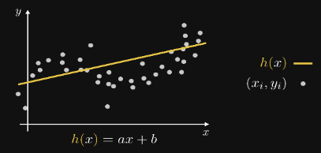
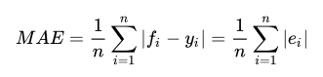
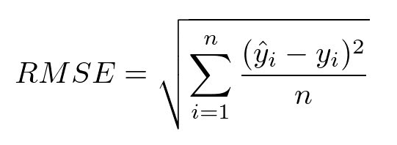
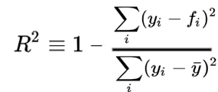
模型設計
演算法
Gradient
Boosting
Linear
Regression
Random
Forest
SVM
初始關鍵因子訂定
模型選擇、方法論
模型訓練
評估分析
方法論評估指標
平均絕對誤差 MAE
均方根誤差 RMSE
決定係數 R²
驗證
誤差的正負不會進行抵消，
能夠更準確地反映誤差的整體情況
識別出異常或離群值，
能夠顯示出是否有效控制大的預測誤差
誤差的變異程度，
模型對資料擬合的好壞
Notes:
模型選擇與方法論
根據文獻探討之結果，模型演算法選用 Gradient Boosting、Linear Regression、Random Forest、Support Vector Machine
綜合處理非線性關係、特徵選擇能力與解釋性等方面的優勢，並進一步評估各演算法在準確率和穩定性上的差異
方法論評估指標，輔以預測誤差落在 15μm 以內的樣本比例，憶及 MAE 值小於 15μm，全面衡量各演算法在 Coplanarity 預測中的表現

Slide 19
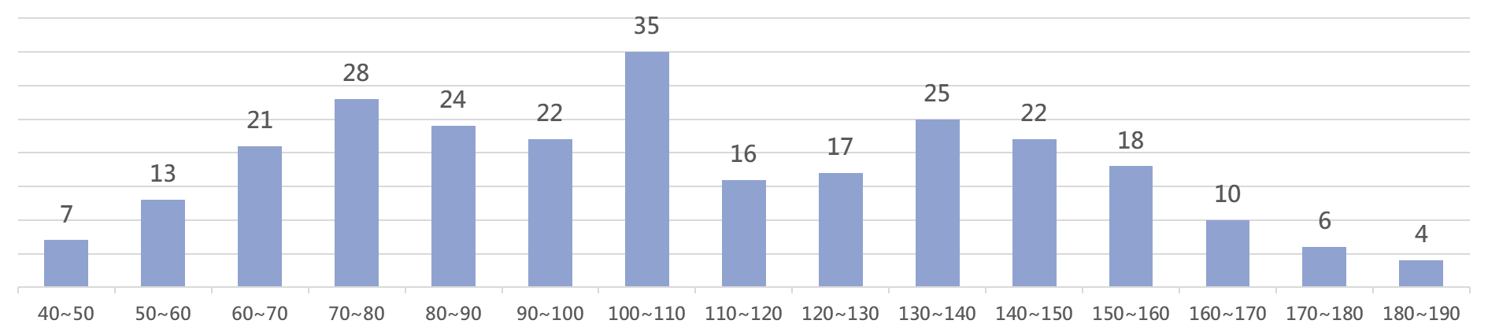
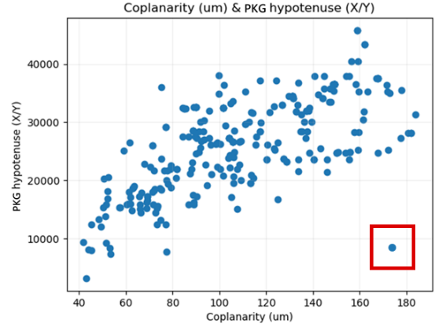
模型設計
模型訓練資料 : 323
PKG size 樣本分布
初始關鍵因子訂定
模型選擇、方法論
模型訓練
Model | MAE | R² | RMSE | 模型指標
Gradient Boosting | 21.15 | 0.39 | 46.68 | MAE <15(um)
Lasso Linear | 25.34 | 0.05 | 36.81
Random Forest | 22.71 | 0.01 | 35.62
Support Vector | 27.45 | 0.11 | 33.84
評估分析
驗證
剔除離群值以降低誤差影響
移除系統中存在缺失值的因子筆數
資料筆數
293
Notes:
模型訓練、評估
第一次模型訓練，實驗結果 MAE 誤差值過高，經分布圖顯示結果，進行資料面處理
第一點將針對因過高的 Coplanarity 而導致資料偏差的現象，透過剔除離群值，以降低誤差影響
第二點將移除系統中，存在缺失值的因子筆數，為了避免插補缺失值後，使變數的解釋性變差，最後比數刪減至 293 筆

Slide 20
模型設計
模型訓練資料 : 293
Model | MAE | R² | RMSE | 模型指標
Gradient Boosting | 26.17 | 0.33 | 35.24 | MAE <15(um)
Lasso Linear | 22.38 | 0.45 | 31.39
Random Forest | 21.07 | 0.48 | 31.03
Support Vector | 33.44 | 0.08 | 41.21
初始關鍵因子訂定
模型選擇、方法論
重要參數溫度做資料型態調整
模型訓練
Snap cure Temp / Force 從 Numeric 調整成 Class
並非線性變化，而是具有特定的影響區間
評估分析
Process Parameters | 名詞解釋 | Format
BM reflow | 焊膏回流焊接 | Class
HS cure Temp. | 散熱片固化溫度 | Class
Snap cure(Y/N) | 是否經熱壓合(快速固化) | Class
Snap cure Temp. | 熱壓合(快速固化)溫度 | Class
Snap cure Force | 熱壓合(快速固化)力量 | Class
UF cure Temp. | 底部填充劑固化溫度 | Class
驗證
資料筆數
263
Notes:
調整後再次進行訓練，Lasso Linear、Random Forest 在指標 MAE 中都有降低的趨勢
重新在重要參數因子，溫度上做資料型態調整，熱壓合溫度及熱壓合力量從 Numeric 調整成 Class
在本研究中，熱壓合溫度及熱壓合力量原始數據為連續型變數，然而熱壓合對平面度的改善效果並非線性變化，而是具有特定的影響區間
因此將這兩項因子轉換，並去除重複性的資料，以更好的捕捉，其對結果變數的影響模式

Slide 21
模型設計
模型訓練資料 : 263
Model | MAE | R² | RMSE | 模型指標
Gradient Boosting | 22.04 | 0.44 | 25.55 | MAE <15(um)
Lasso Linear | 19.07 | 0.27 | 25.55
Random Forest | 16.77 | 0.44 | 22.39
Support Vector | 25.09 | 0.06 | 29.14
初始關鍵因子訂定
模型選擇、方法論
取最佳演算法
模型訓練
Model | MAE | R² | RMSE | 模型驗證
Random Forest | 16.77 | 0.44 | 22.39 | MAE <15(um)
評估分析
驗證
提高模型的泛化能力
數據呈現偏態分佈，使其偏離大多數樣本的典型水準
將數據的代表值從平均值改為中位數
Y | 名詞解釋 | Format
Coplanarity 中位數 | 平面度 | Numeric
Notes:
訓練結果 Random Forest 仍為最佳演算法，將用 Random Forest 進行下一步優化以達指標及模型驗證
回顧 Coplanarity 生產履歷資訊，數據呈現偏態分佈，為避免，即大部分樣本的 Coplanarity 值較低，但少數樣本的 Coplanarity 值極高
會偏離大多數樣本的典型水準，平均值可能落在沒有實際樣本的區域
本研究將數據的代表值從平均值改為中位數，提高模型的泛化能力，使統計結果更具代表性

Slide 22
模型設計
模型訓練資料 : 210 / 模型驗證資料 : 53
Model | MAE | R² | RMSE | 驗證 MAE
Random Forest | 14.79 | 0.77 | 20.14 | 15.69
初始關鍵因子訂定
Accuracy (MAE <15um)
模型選擇、方法論
57% (30/53)
模型訓練
調整超參數
估算器數量 (n_estimators)、最大深度 (max_depth)、學習率 (learning_rate)
第一組參數能有效降低 MAE
評估分析
n_estimators | max_depth | learning_rate | MAE | 驗證 MAE
100 | 30 | 0.1 | 13.26 | 13.06
100 | 20 | 0.1 | 14.05 | 15.34
200 | 30 | 0.1 | 14.26 | 18.73
驗證
Notes:
此次模型驗證結果與目標 MAE 差為 0.69，合格件數百分比 Accuracy 為 57%，調整超參數以達 KPI 指標
估算器數量，模型將進行 100 及 200 次迭代
最大深度則為 30、20
學習率則是 0.1 常用的中等值，進行參數調優
結果顯示，第一行設定能有效降低 MAE

Slide 23
實驗結果
模型訓練資料 : 210 / 模型驗證資料 : 53
Model | MAE | 50% Error | 80% Error | 90% Error | Max Error
Random Forest | 13.06 | 9.1 | 14.94 | 19.04 | 27.77
初始關鍵因子訂定
Accuracy (MAE <15um)
模型選擇、方法論
71% (38/53)
模型訓練
評估分析
符合規格 11% → 71%
驗證
Notes:
實驗最終驗證結果 MAE 為 13.06，Accuracy 結果為 71%，與設置的 KPI 指標 60% 多提升 11%，已達此研究目標
相較傳統人工經驗與實驗室測試方式，即經多次預測仍有過大誤差
本研究透過模型導入，訓練資料，經樣本數調整，樣本區間分類、特徵因子 Format 轉換、以及超參數設定
使用 AI 模型導入，此方法可證實其在高變異製程條件下，具備更強的非線性關聯，捕捉能力與預測穩定性
不僅有效降低平面度預測誤差，更提升製程品質良率與效率

Slide 24
實驗結果
模型導入
不同產品結構進行測試
Device | PKG size (mm) | Die Size (um) | HS type | PKG thickness
m | 65 x 65 | 26488 x 22427 | CAVITY | 3896
n | 37.5 x 37.5 | 14857 x 18504 | HAT | 2660
o | 31 x 31 | 12000 x 10425 | RING | 3140
初始關鍵因子訂定
模型選擇、方法論
結果
模型訓練
Device | MAE | 預測值 (um) | 實際值 (um) | 預測誤差 (um)
m | 13.11 | 24 | 37 | 13
n | 12.27 | 43 | 47 | 4
o | 12.68 | 97 | 106 | 3
評估分析
客戶要求最大允收誤差 15μm
驗證
預測誤差控制在 2~5 μm 之間，具備極高的穩定性與泛化能力
機器學習模型大幅提升預測精度
Notes:
為實際驗證，透過導入機器學習模型，進行平面度預測的可行性與準確度，將選用三個產品，在不同產品結構下進行模型測試
從最終實際結果來看，三種不同 Device，模型分別達成了 MAE 值 13.11、12.27、12.68 um，整體皆優於客戶所要求之最大允收誤差 15μm 的標準

Slide 25
結論與未來展望
本研究聚焦於半導體製程中關鍵品質指標，平面度的預測問題，並透過機器學習技術的導入，探討其對預測準確性與製程優化的提升潛力。
隨著製程結構的高度複雜化與產品設計的不斷創新，傳統依賴人工經驗與實驗設計 (DoE) 方法已難以有效掌握多維參數間的非線性關聯性。
儘管 DoE 能提供初步變因篩選與參數設計的指引，但在時間成本、實驗複雜度及彈性適應性方面仍具明顯侷限。
因此，本研究將機器學習視為一種更具擴展性與效率的預測手段，進行模型導入與比較分析。
傳統線性迴歸模型
對於變數之間的非線性關係掌握不足
Random Forest 表現最佳
維持穩定的預測精度
透過因子與目標的調整
使模型提高其泛化能力
集成式演算法
預測準確率、殘差控制、模型穩定性
Gradient Boosting 與
Random Forest
可提供未來做預測模型的適用性
模型特性與表現
研究成果
Notes:
最後是本研究結論
針對半導體關鍵指標平面度，導入機器學習技術進行預測模型的建構與比較
由於傳統實驗設計，在處理多變數與非線性關係上具有限制，因此選用四種監督式學習方法，來提升預測精度與模型穩定性
結果顯示，集成式演算法中的 Random Forest 表現最為穩定，準確率上優於其他模型
透過資料處理方式的優化，以及使用 One-hot encoding 對類別變數進行編碼，使模型的泛化能力明顯提升
整體而言，本研究證實機器學習可有效應用於平面度預測，相較傳統方法更具彈性與效率，也為未來智慧製造與製程決策提供可行性依據

Slide 26
Thank You
Notes:
以上，為本論文報告，感謝各位教授評審的聆聽，謝謝

Slide 27
